Slide 1
策略4 BC、BP履約價抓取 比腳3價外且價值極低

Slide 2
設計
觀察相同商品、買賣權別，在5分鐘時間內捕捉出現過的履約價，計算每個履約價在時間內的成交均價，挑選其中價格最接近10的

Slide 3
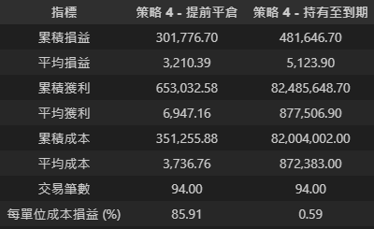
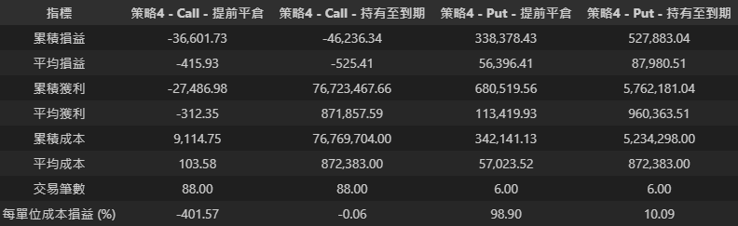
特殊事件觀察 – 川普關稅政策發布
主要關注 4/3 夜盤94筆數據，因此時正逢川普公布對等關稅政策，且台股下一次開盤日在4/7，觀察這段期間市場震盪對方向操作的影響，並當作極端值去除
主要是少量的Put賺取極大量的績效

Slide 4
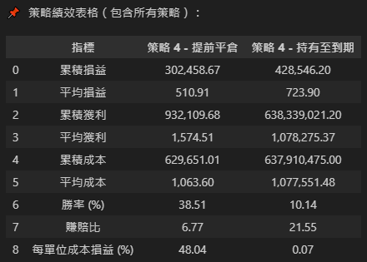
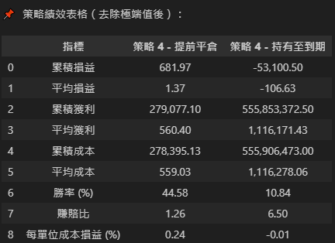
策略4：BC、BP履約價抓取比腳3價外且價值極低
總共592筆資料

Slide 5
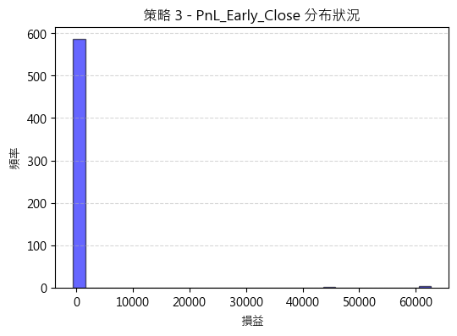
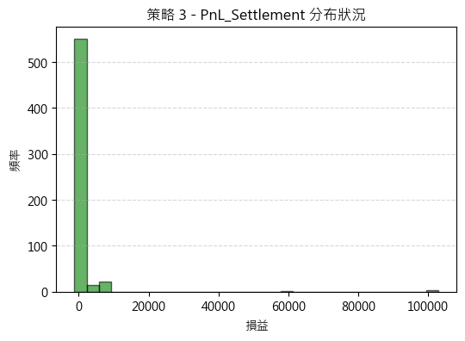
整體策略表現

Slide 6
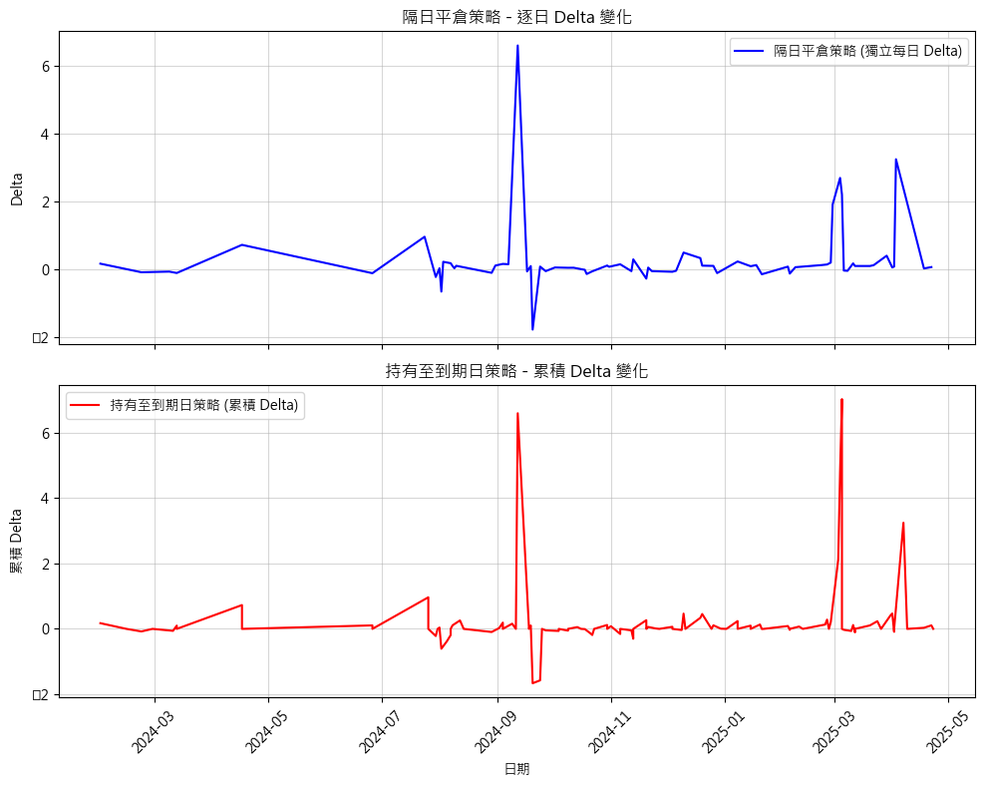
整體策略表現 Delta

Slide 7
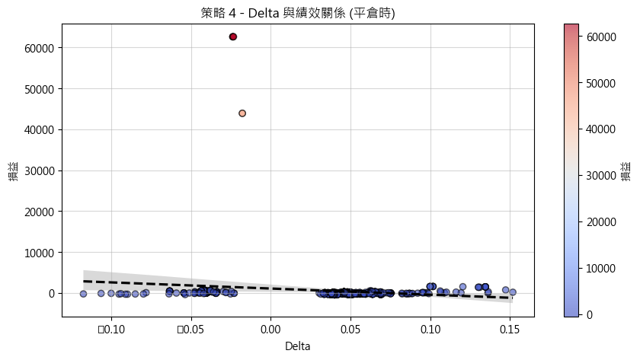
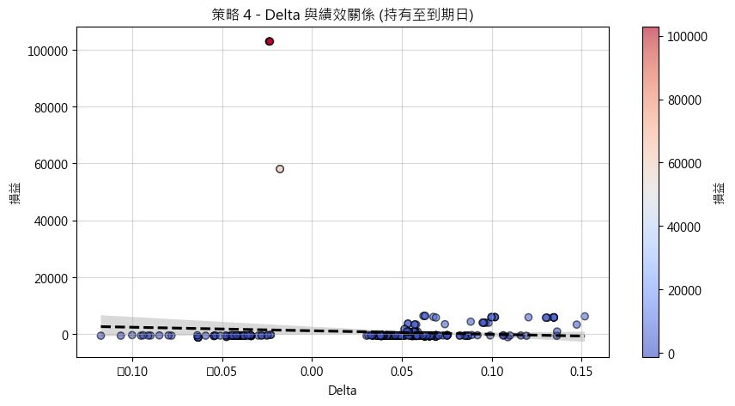
整體策略表現Delta

Slide 8
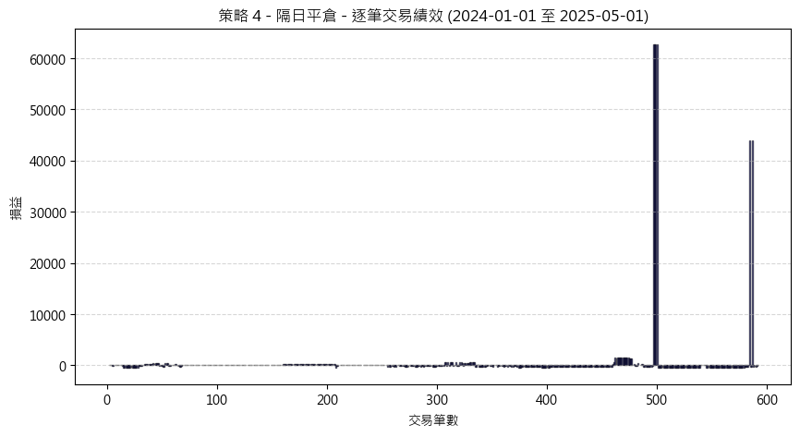
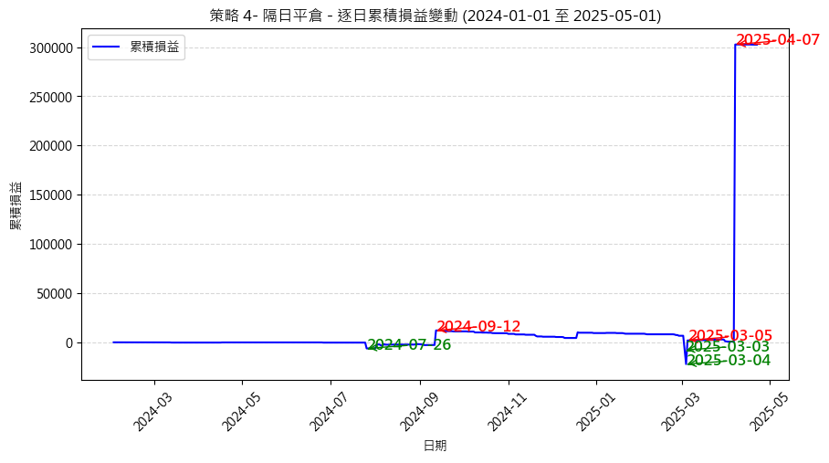
逐日交易績效表現 – 隔日平倉

Slide 9
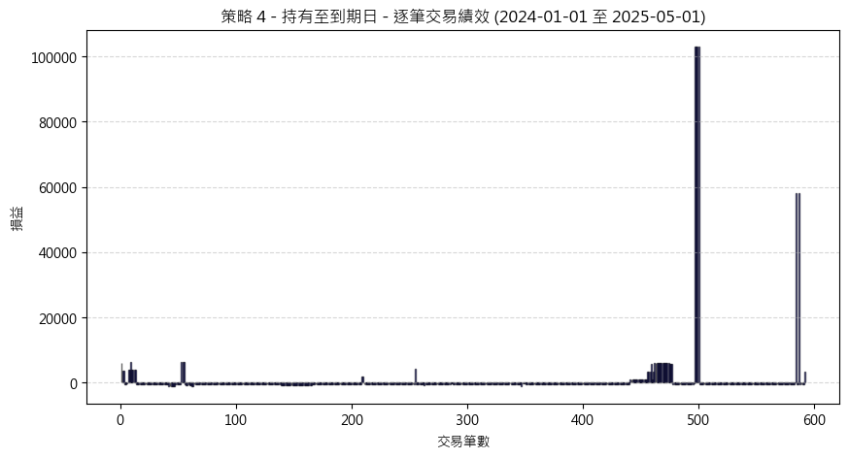
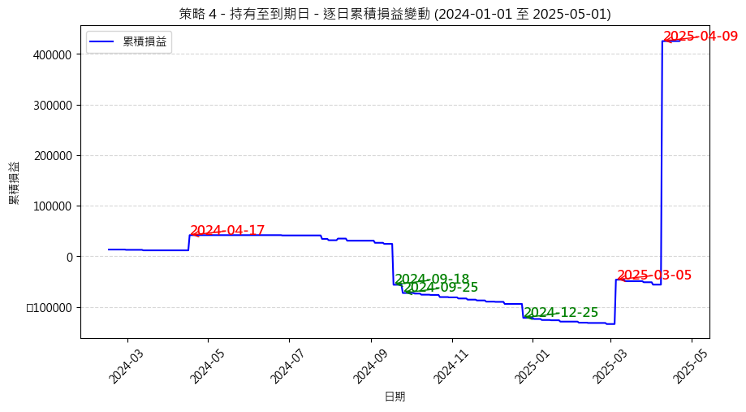
逐日交易績效表現 – 持有至到期日

Slide 10
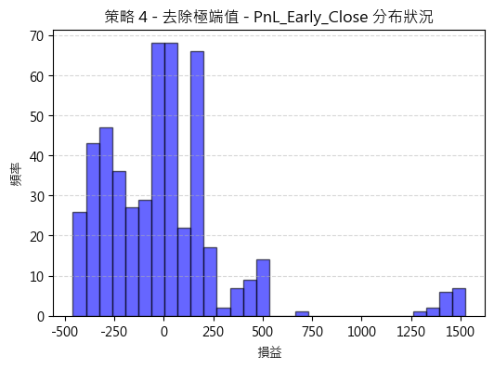
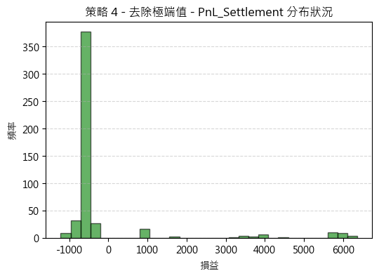
去除極端值之策略表現

Slide 11
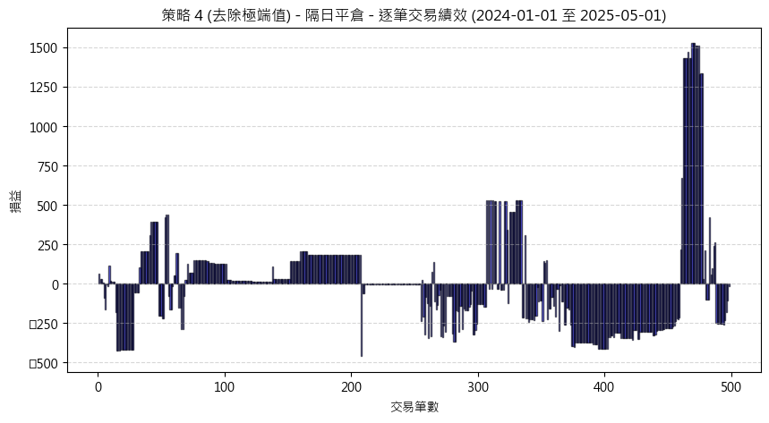
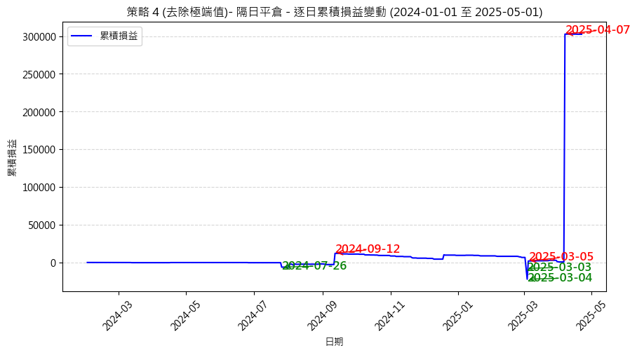
逐日交易績效表現 – 隔日平倉(去除極端值)

Slide 12
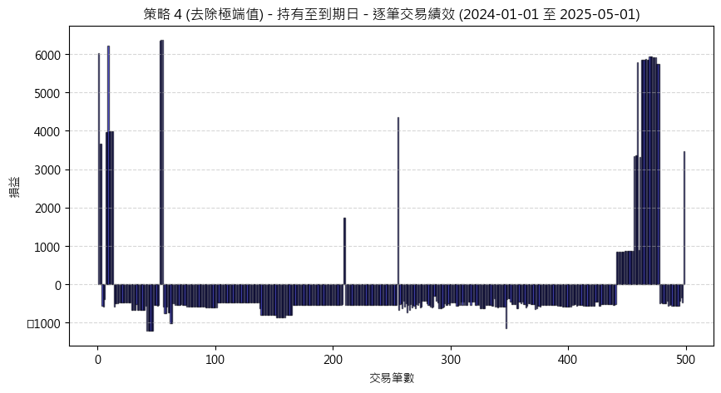
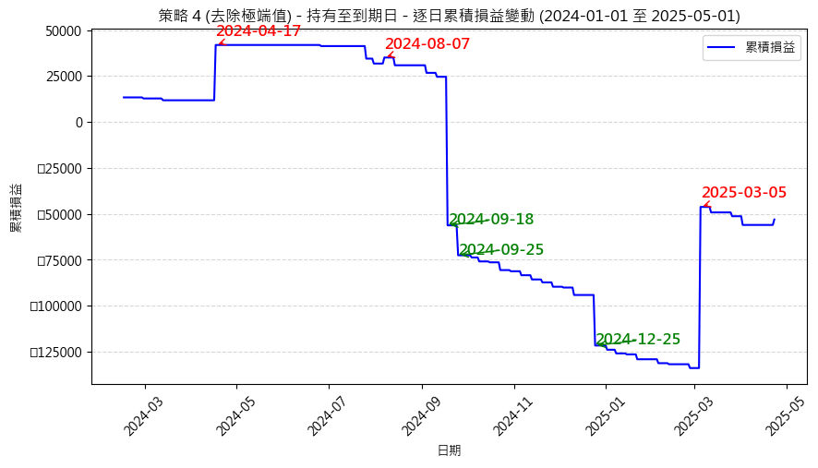
逐日交易績效表現 – 持有至到期日(去除極端值)

Slide 13
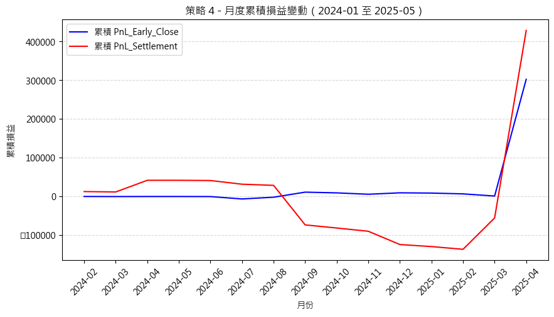
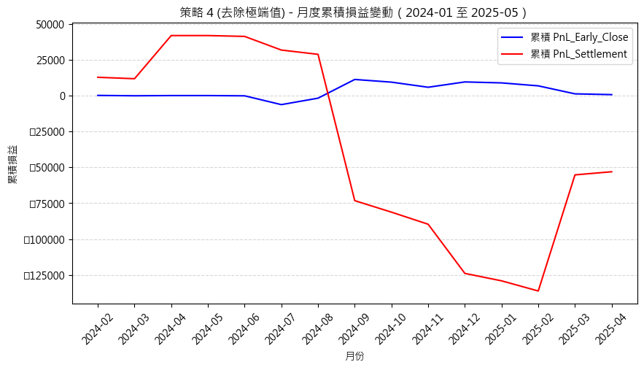
月度交易績效表現

Slide 14
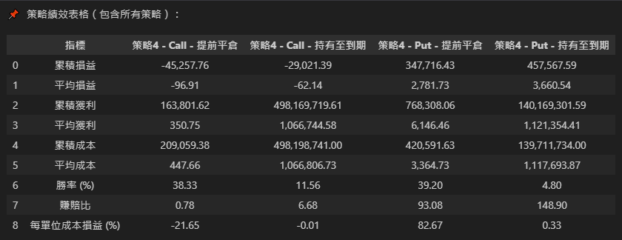
Call, Put分別之績效表現

Slide 15
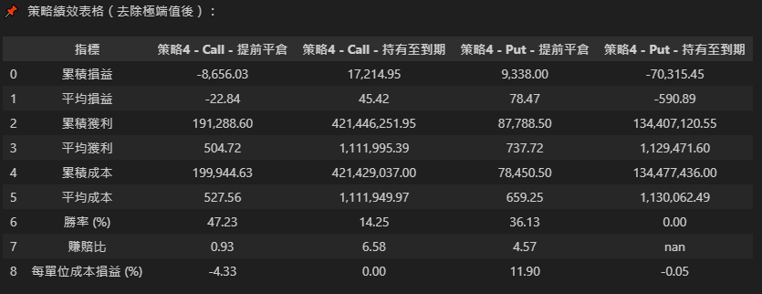
Call, Put分別之績效表現

Slide 16
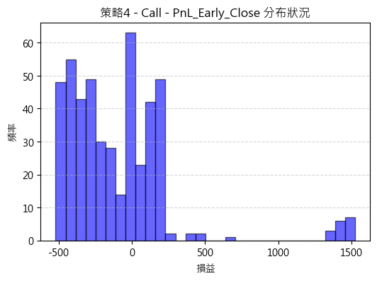
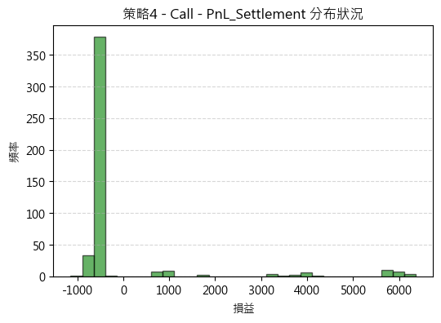
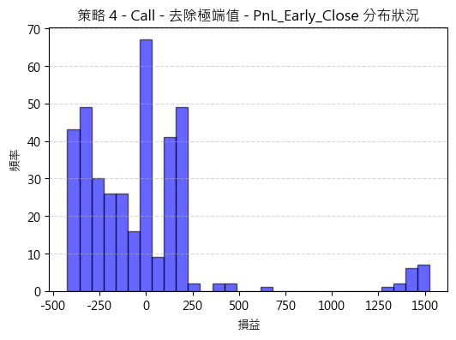
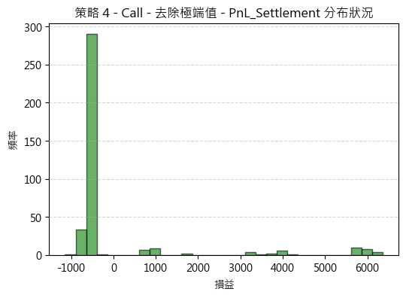
Call 績效表現(整體 vs 去除極端值)

Slide 17
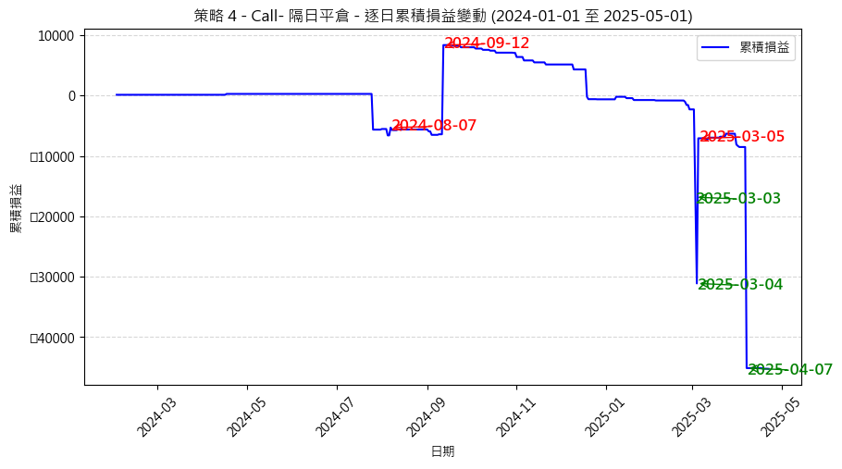
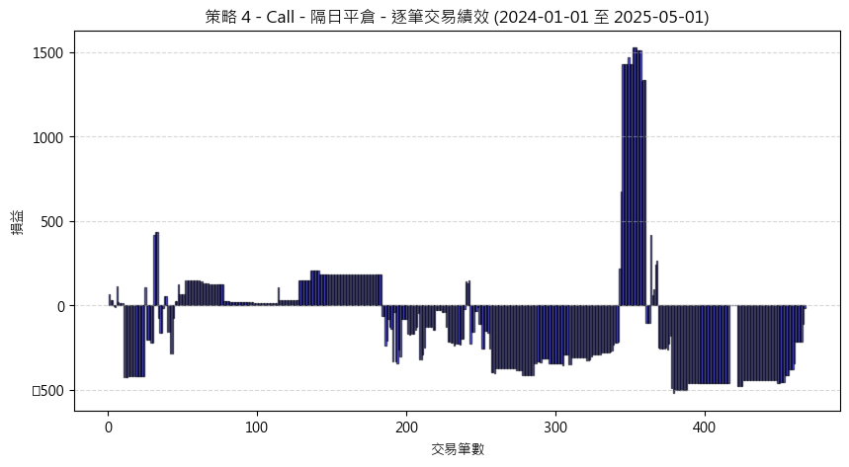
Call逐日交易績效表現 – 隔日平倉

Slide 18
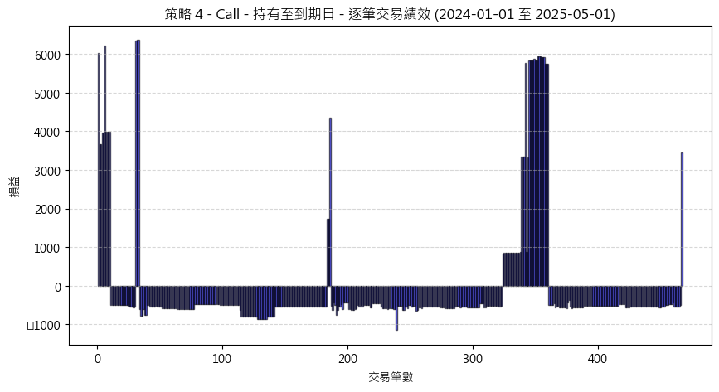
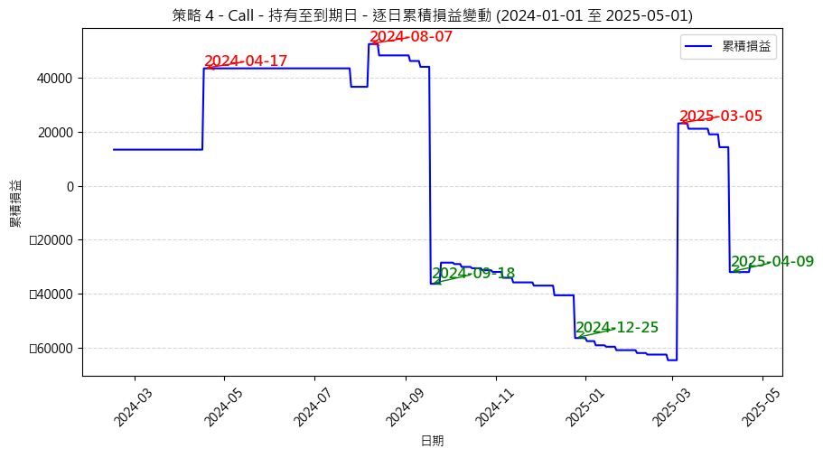
Call逐日交易績效表現 – 持有至到期日

Slide 19
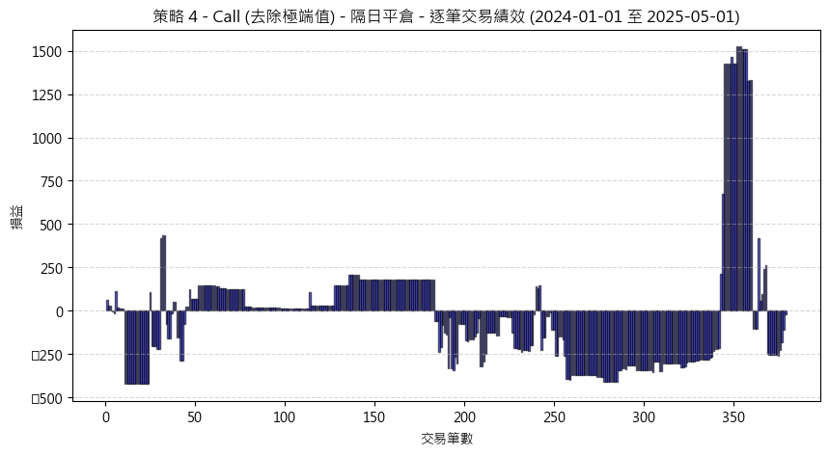
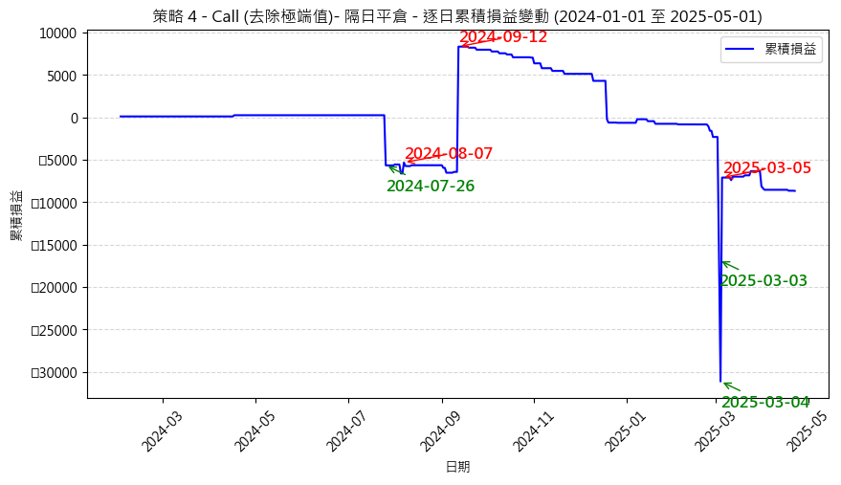
Call逐日交易績效表現 – 隔日平倉 (去除極端值)

Slide 20
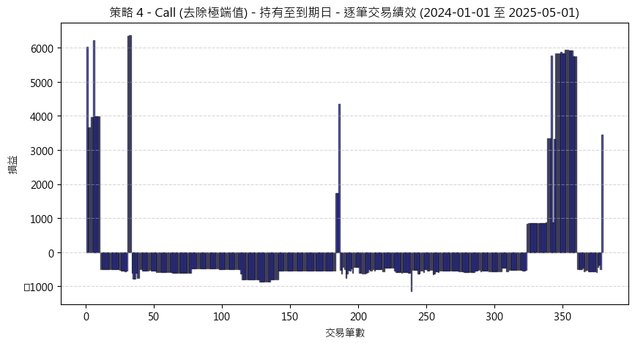
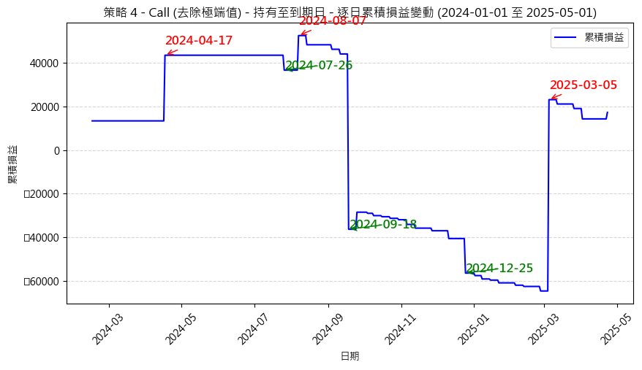
Call逐日交易績效表現 – 持有至到期日(去除極端值)

Slide 21
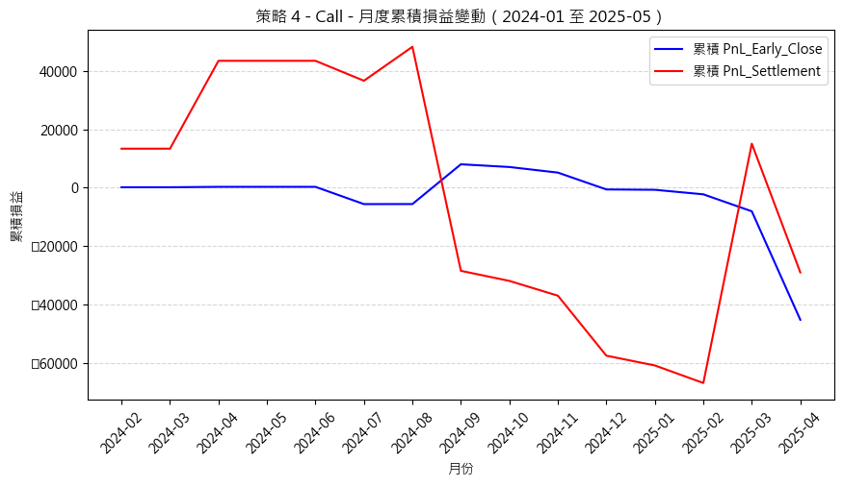
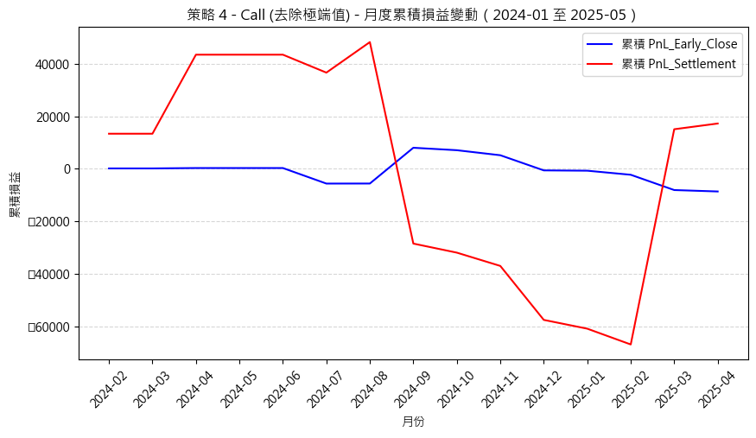
Call月度交易績效表現

Slide 22
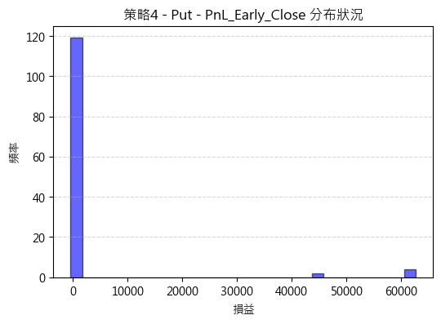
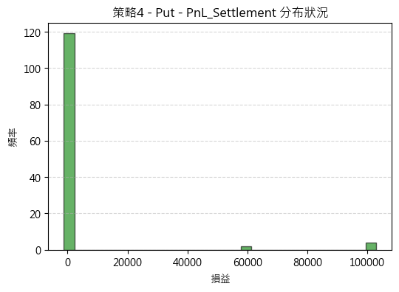
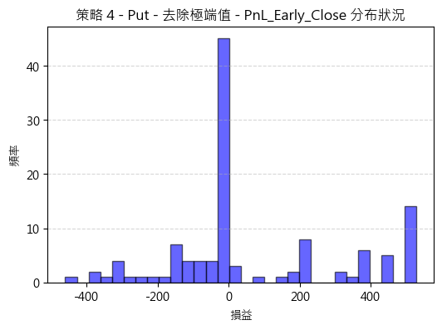
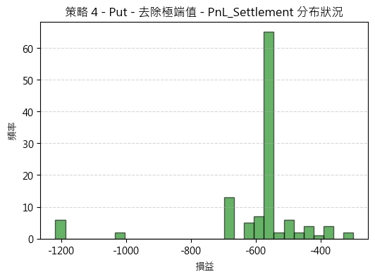
Put 績效表現(整體 vs 去除極端值)

Slide 23
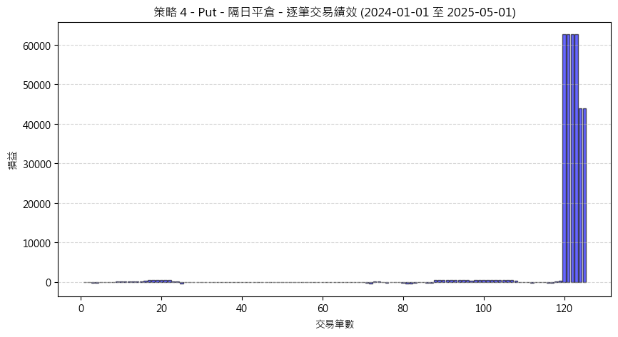
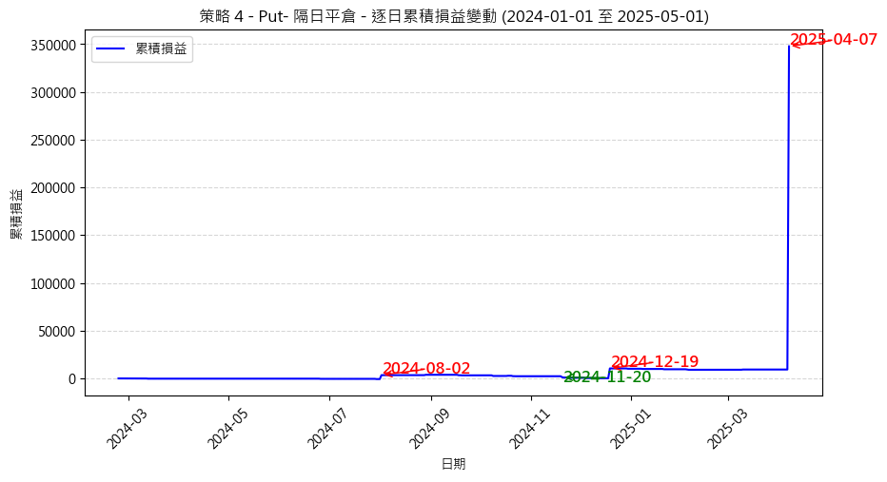
Put逐日交易績效表現 – 隔日平倉

Slide 24
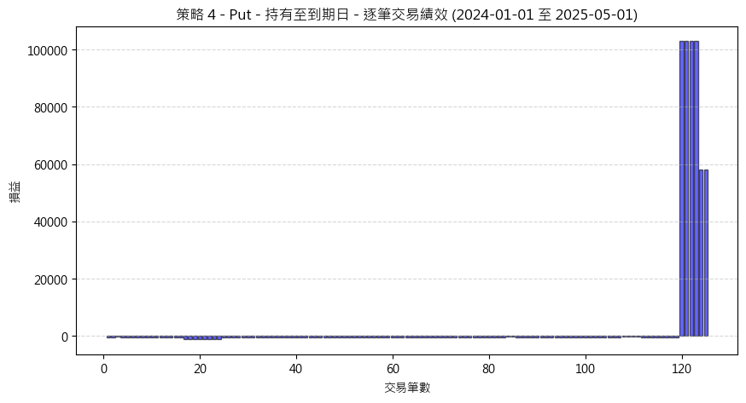
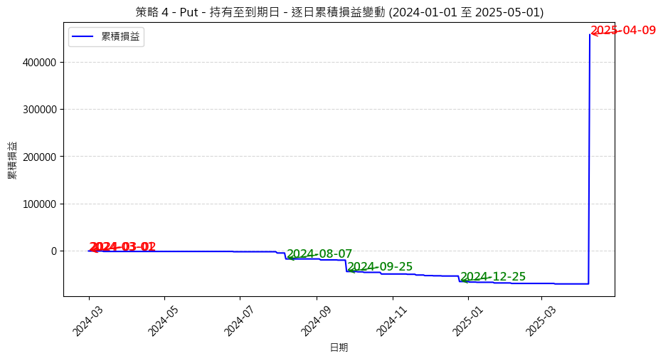
Put逐日交易績效表現 – 持有至到期日

Slide 25
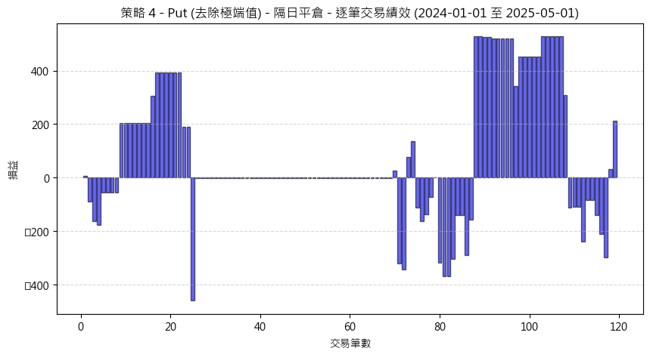
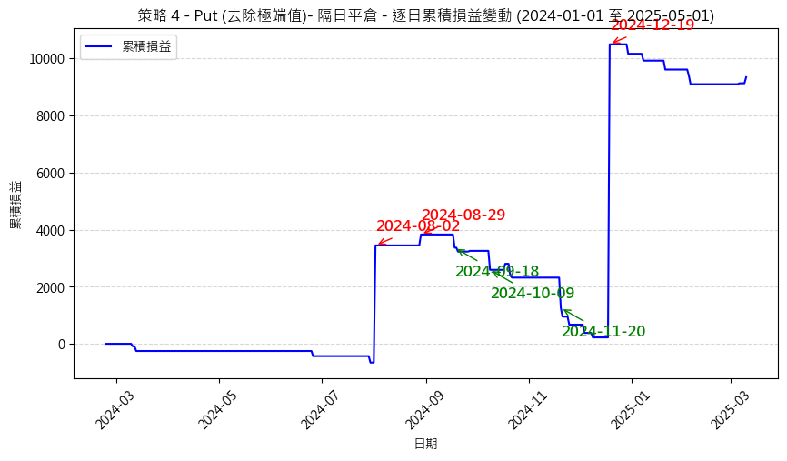
Put逐日交易績效表現 – 隔日平倉 (去除極端值)

Slide 26
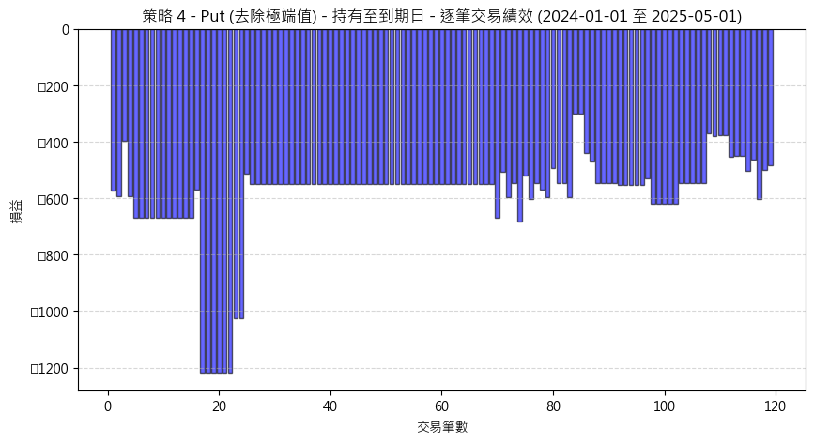
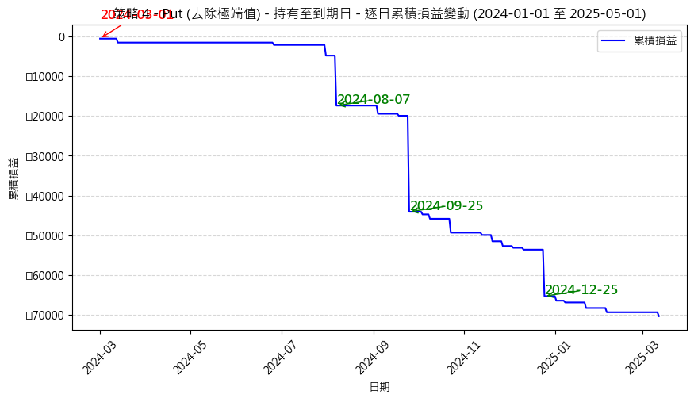
Put逐日交易績效表現 – 持有至到期日 (去除極端值)

Slide 27
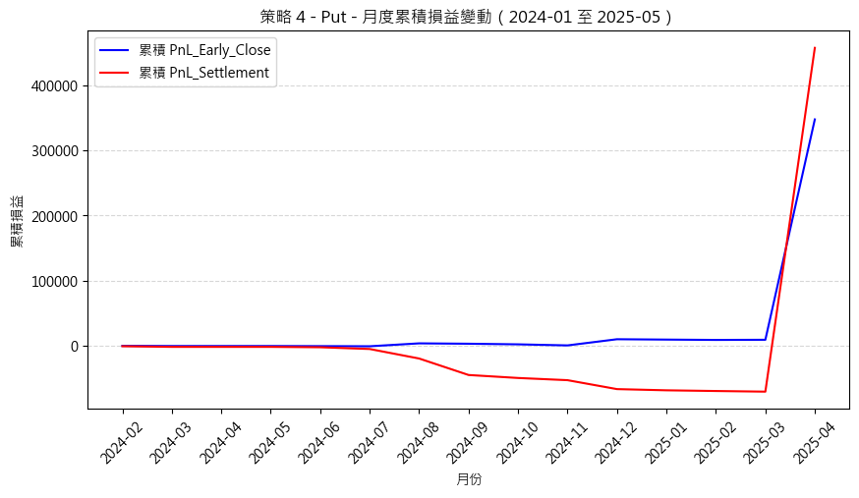

Put月度交易績效表現(去除極端值)

Slide 28

觀察數據集中之日期

Slide 29

日期出現次數 vs 績效表現

Slide 30

日期出現次數 vs 績效表現

Slide 31
策略結論
整體策略
整體來說，提前平倉策略之每單位成本損益高達48%、持有至到期之平均損益、賺賠比等等都表現不錯
去除極端值後，累積與平均損益表現差，對兩個策略來說皆為負值，不過提前平倉策略仍相較穩定且波動小 (每筆損益幾乎打平)
接著拆分成Call, Put去細看
整體來看Call的表現不如Put，Put在賺賠比上表現非常優異，賺到的損益已經將近或超過原本的成本了
去除極端值後，發現Call, Put(提前平倉)策略小賺小賠，三者不分軒輊

